Slide 1
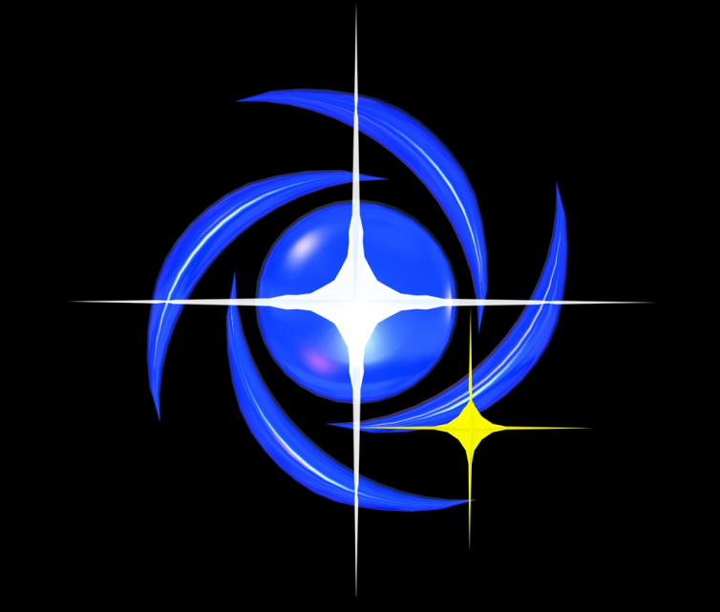
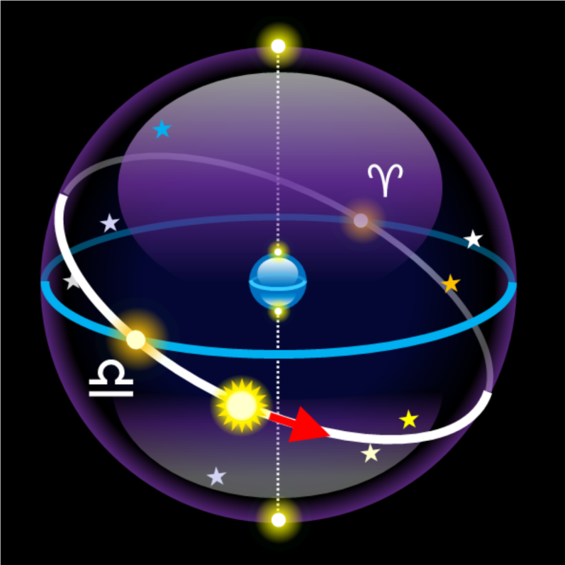
Centro de Divulgação da Astronomia
Observatório Dietrich Schiel
Apresentação do minicurso
Introdução à Astronomia
André Luiz da Silva
Observatório Dietrich Schiel
/CDCC/USP
Notes:
Fonte da imagem: http://www.superbwallpapers.com/space/green-nebula-22094/

Slide 2
Objetivo:
introduzir conceitos básicos de Astronomia para o público interessado, sem formação prévia sobre o assunto, por meio de:
aulas presenciais com recursos multimídia
atividades práticas de observação do céu
e manuseio de telescópios

Slide 3
Público-alvo:
interessados em geral com idade igual ou superior a 14 anos.

Slide 4
Duração e horário:
Oito semanas (03 de março a 05 de maio - 2017)
Carga horária de 16 horas
Sempre às sextas-feiras, das 15h às 17h

Slide 5
Certificado de participação:
Será concedido para os participantes que obtiverem 85% de presença (ou seja, máximo de 1 falta para ter direito ao certificado)

Slide 6
Programação do Curso
03 de março: apresentação do curso; visão geral da Astronomia; reconhecimento do céu; software Stellarium (André)
10 de março: conceitos de Astrometria; estações do ano (André)
17 de março: fases da Lua, eclipses e marés (André)
24 de março: Sistema Solar: movimento planetário e características dos principais corpos do Sistema Solar (André);

Slide 7
31 de março: o planeta Terra e o Sol (Jorge);
07 de abril: as estrelas: brilhos, cores, distâncias e tamanhos; evolução estelar (André);
05 de maio: telescópios e equipamentos de observação do céu (Jorge);
28 de abril: a Via Láctea e outras galáxias; Cosmologia (André);

Slide 8
Astronomia
Astronomia Fundamental
Astronomia Dinâmica (Mecânica Celeste)
Astrometria (Astronomia de Posição)
Uranografia
Astrofísica
Astrofísica do Sistema Solar
Astrofísica Estelar
Astrofísica Galáctica
Astrofísica Extragaláctica
Cosmologia
Astronáutica
Astroquímica
Astrobiologia
Arqueoastronomia
Etnoastronomia

Slide 9
Indicações para estudos
Site do Observatório
Material de estudo para download
Teclas de atalho do Stellarium

